Slide 1
H E R Z L I C H W I L L K O M M E N

Slide 2
K L I M A - G E R E C H T I G K E I T - J E T Z T

Slide 3
Welche Stichworte kommen euch in den Sinn?
Notes:
Link auf Symbol

Slide 4
Hintergrund: Erderwärmung - Klimawandel
Der durch Menschen verursachte Klimawandel wird inzwischen von über 90% der Forscher*Innen überzeugt vertreten.
Notes:
Link auf Symbol

Slide 5
Was ist Klimagerechtigkeit?

Slide 6
Was ist Klimagerechtigkeit?
INDUSTRIE
NATIONEN
SCHWELLEN
LÄNDER
75%
25 %
80%
20%

Slide 7
Was ist Klimagerechtigkeit?
INDUSTRIE
NATIONEN
Weltbevölkerung
CO2 Ausstoß 1850 - 2000
SCHWELLEN
LÄNDER
75%
25 %
80%
20%

Slide 8
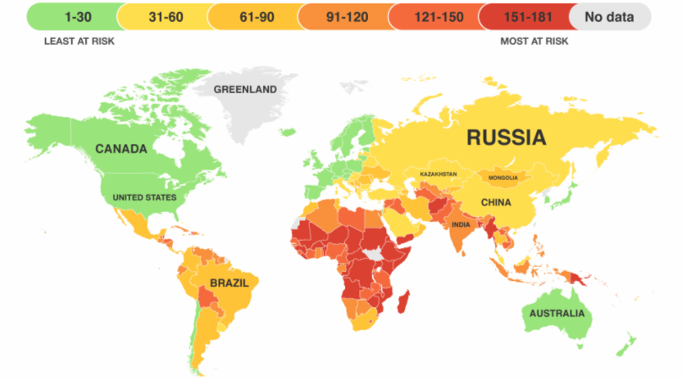
Was ist Klimagerechtigkeit?

Slide 9
„Der Klimawandel bedroht die Verwirklichung einer Bandbreite von Rechten, inklusive der Rechte auf Leben, Gesundheit, Wasser, Nahrung, Wohnen, Entwicklung und Selbstbestimmung.“
John Knox
UN-Sonderberichterstatter zu Menschenrechten und Umwelt 2016

Slide 10
Inwieweit kann man Klimaschutz als Menschenrecht ansehen?
Eure Meinung ist gefragt – Wie seht ihr das?
Notes:
Link auf Symbol

Slide 11
ANDACHT
Bumm
Ein Knall
So hats begonnen
Wir können´s so beenden
Leider.

Slide 12
Psalm 8, 3-10
Wenn ich deinen Himmel sehe, das Werk deiner Finger, den Mond und die Sterne, die du hingesetzt hast:
Was ist der Mensch, dass du seiner gedenkst, und des Menschen Kind, dass du dich seiner annimmst?
Du hast ihn wenig geringer gemacht als Gott, mit Ehre und Hoheit hast du ihn gekrönt.
Du hast ihn zum Herrscher gesetzt über die Werke deiner Hände, alles hast du ihm unter die Füße gelegt:
Schafe und Rinder, sie alle, dazu auch die Tiere des Feldes,
die Vögel des Himmels und die Fische im Meer, was da die Pfade der Meere durch-zieht.
HERR, unser Herr, wie herrlich ist dein Name in allen Landen.

Slide 13
Und Action: Was ist Klimagerechtigkeit für dich persönlich? Was kannst du und ich für mehr Klimagerechtigkeit tun?

Slide 16
Und Action: „Churches For Future“ - Welche Aufgaben beinhaltet das für dich?

Slide 17
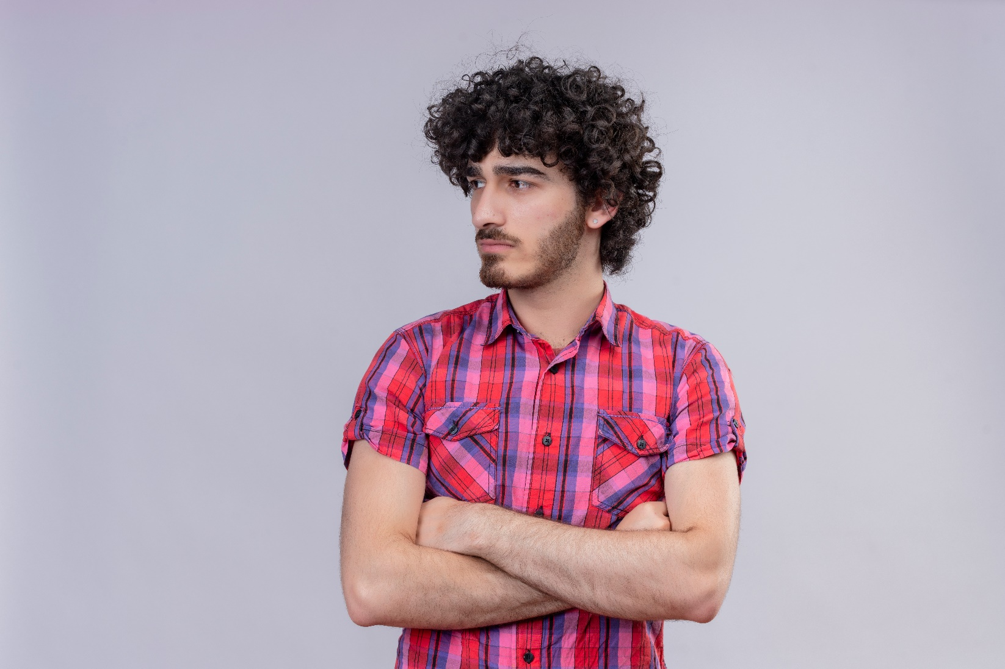
Abschluss

Slide 18
Churches For Future → Seid dabei! → Meldet euch mit euren Klimabotschaften an!

Slide 19
QUELLEN
FREEPIK. [Online Quelle][Zugriff am 21.04.2021].
Verfügbar unter:
https://de.freepik.com/fotos/licht
Licht Foto erstellt von stockking - de.freepik.com
https://de.freepik.com/fotos/menschen
Menschen Foto erstellt von wayhomestudio - de.freepik.com

Slide 20
QUELLEN
FIAN, 2018. Jahresthema 2018: Klimagerechtigkeit.
SCIENTISTS FOR FUTURE, 2018. Klimagerechtigkeit. [Online Quelle][Zugriff am 19.04.2021]. Verfügbar unter: https://www.die- gdi.de/uploads/media/S4F-Klimagerechtigkeit_132_Folien_-- _2020- 08-19.pdf.
THE ECOEXPERTS, 2020. World Map. [Online Quelle][Zugriff am 20.4.2021].Verfügbar unter: https://www.intelligentliving.co/maps- countries-survive-climate- change/.

